Slide 1
DEPARTAMENTO DE CIENCIAS DE LA TIERRA Y DE LA CONSTRUCCIÓN
CARRERA DE INGENIERÍA CIVIL
TRABAJO DE TITULACIÓN PREVIO A LA OBTENCIÓN DEL TÍTULO DE INGENIERO CIVIL
“HIDROLOGÍA Y SEDIMENTOLOGÍA DE LA CUENCA DEL RÍO SANTA CLARA”
AUTOR: GUZMÁN FLORES ALEX MAURICIO
DIRECTOR: ING. PHD. MASABANDA MARCO

Slide 2
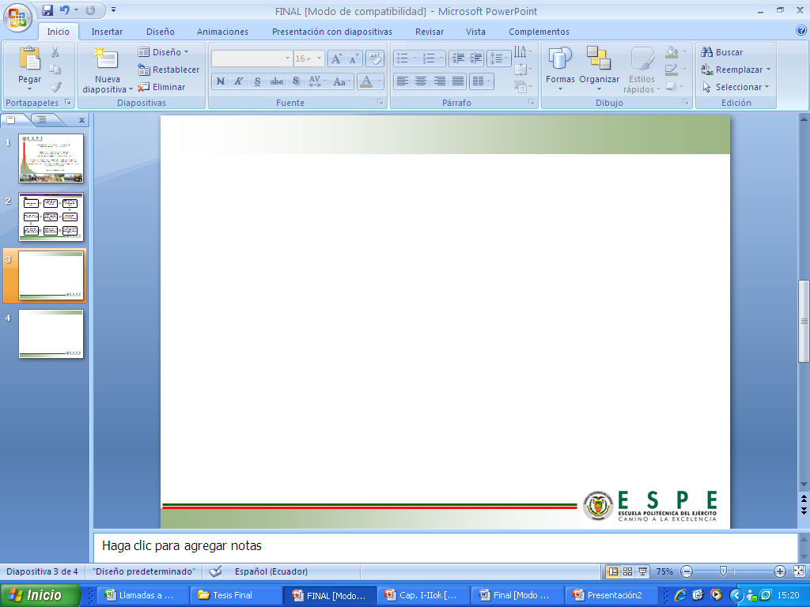
OBJETIVO GENERAL
Determinar la cantidad de sedimentos, producido por erosión superficial, en la cuenca del río Santa Clara desde su nacimiento hasta la sección de unión con el Río San Pedro.

Slide 3
OBJETIVOS ESPECÍFICOS
Determinar el Caudal del Río Santa Clara.
Realizar el levantamiento del perfil del cauce principal del Río Santa Clara.
Determinar secciones transversales de control.
Caracterizar los parámetros geomorfológicos y meteorológicos de la cuenca del Río Santa Clara.

Slide 4
OBJETIVOS ESPECÍFICOS
Cuantificar el volumen de sedimentos arrastrados por la corriente del Río Santa Clara.
Elaboración de la geodatabase en el software ArcGis 10.3.
Elaboración de modelo y simulación del transporte de sedimentos en HEC-RAS
Realizar aforos de caudales

Slide 5
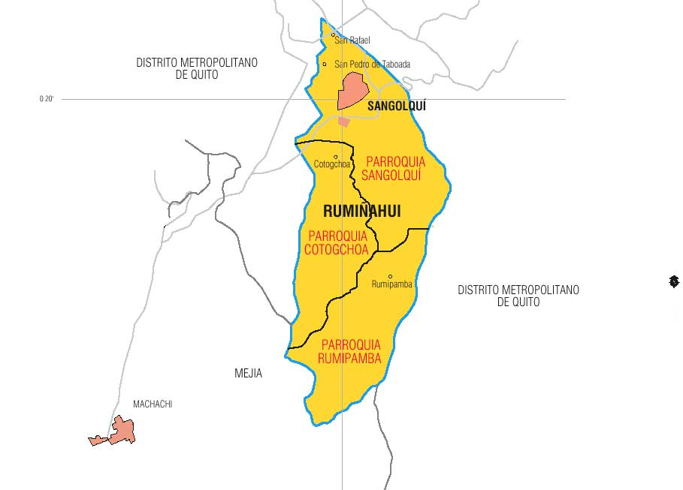
ANTECEDENTES
UBICACIÓN

Slide 6
ANTECEDENTES
CANTÓN RUMIÑAHUI
EXTENSIÓN
134.15 km²
POBLACIÓN
85.852 habs.
PARROQUIAS
SANGOLQUÍ
COTOGCHOA
RUMIPAMBA

Slide 7
IMPORTANCIA
ESTUDIOS PREVIOS OBRAS HIDROTÉCNICAS
PLANES PREVENCIÓN Y MITIGACIÓN DE DESASTRES

Slide 8
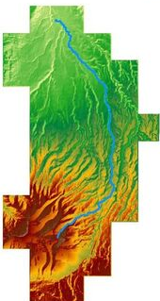
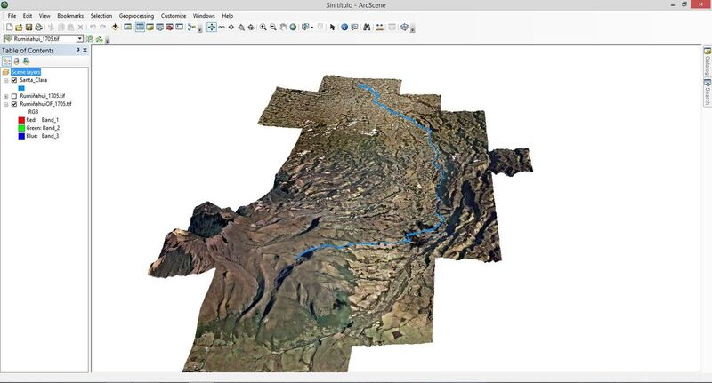
RECOPILACIÓN DE INFORMACIÓN
Modelo Digital del Terreno (GOBIERNO MUNICIPAL DE RUMIÑAHUI, 2017)

Slide 9
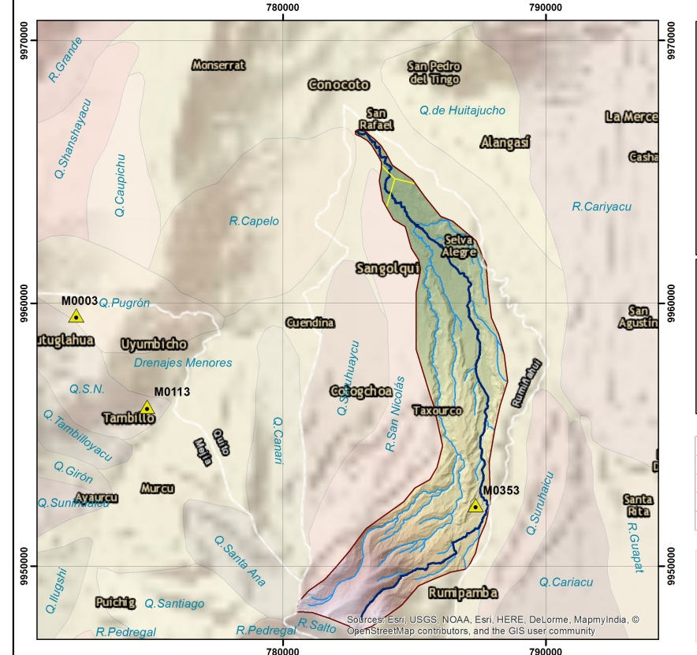
DELIMITACIÓN HIDROGRÁFICA DE LA CUENCA

Slide 10
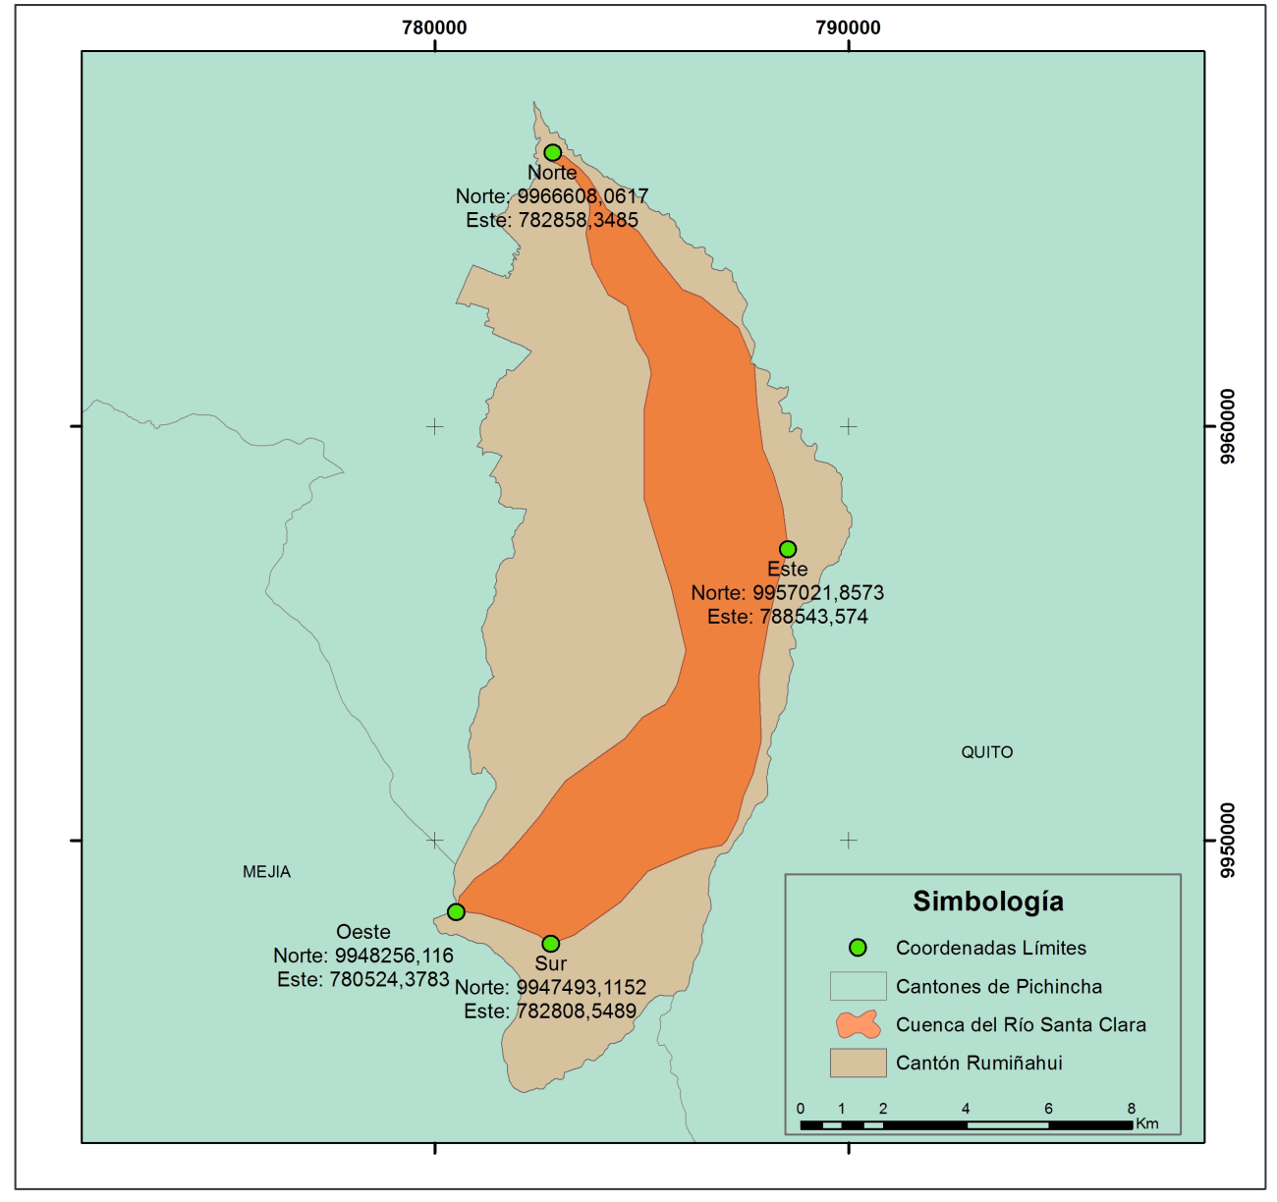
DESCRIPCIÓN GENERAL DE LA CUENCA

Slide 11
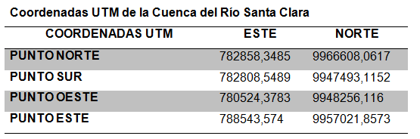
UBICACIÓN GEOGRÁFICA
Coordenadas UTM de la Cuenca del Río Santa Clara

Slide 12
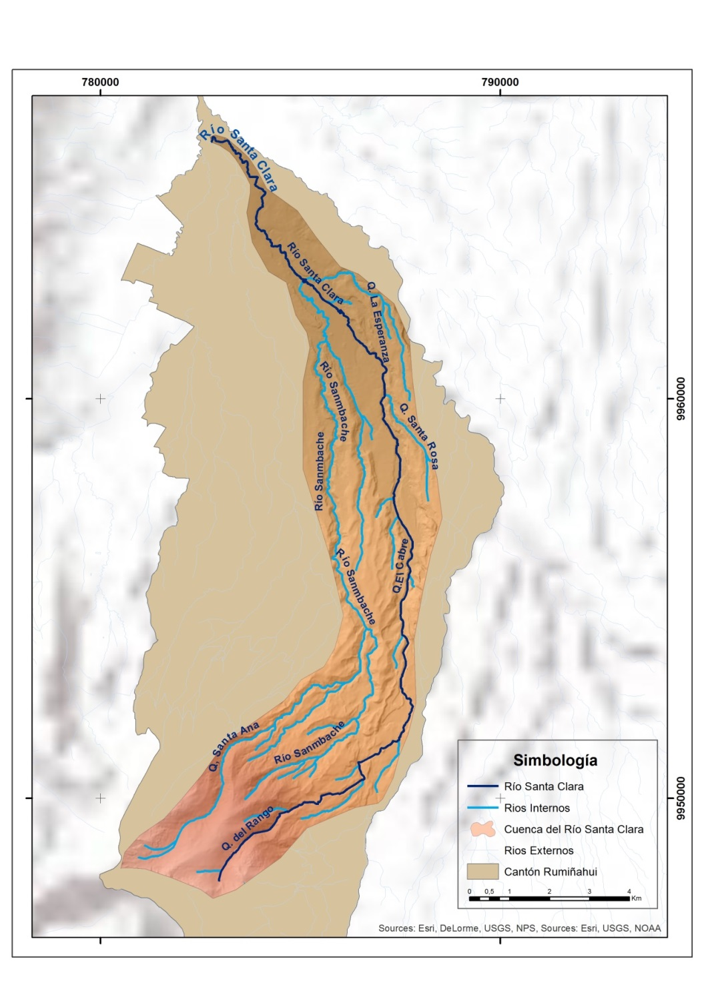
UBICACIÓN HIDROGRÁFICA
Quebradas El Rayo, Pulunteo y El Cabre
Q. Santa Rosa y Q. Pinllocoto
RÍO SANTA CLARA
Quebrada La Esperanza y el río Sambache

Slide 13
  GEOMORFOLOGÍA DE LA CUENCA UTILIZANDO ARCGIS10.3

Slide 14
PARÁMETROS MORFOMÉTRICOS

Slide 15


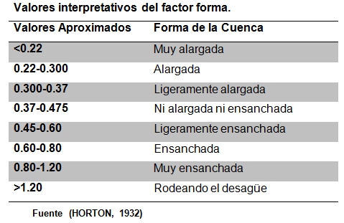
FACTOR DE FORMA (K) (Horton)
Muy alargada, baja amenaza a inundaciones.

Slide 16
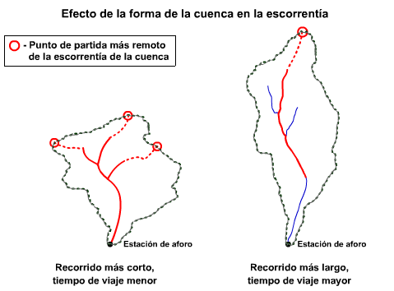

Slide 17
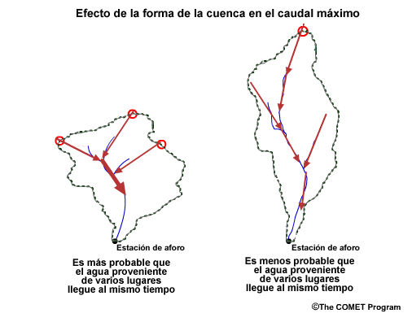

Slide 18


PENDIENTE MEDIA DE LA CUENCA (Alvord)
Dónde:
Sc= Pendiente media de la cuenca
ΣL= Sumatoria de todas las Longitudes de la curvas de nivel en km en el interior de la cuenca
A=Área de la cuenca
D: Desnivel entre curvas en Km. En este caso el modelo digital del terreno fue dividido en cotas cada 50 m.

Slide 19
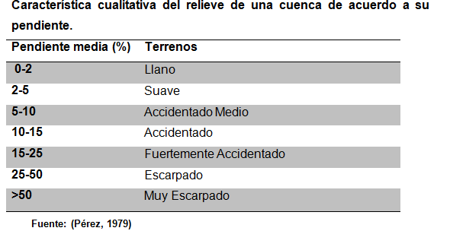
PENDIENTE MEDIA DE LA CUENCA (Alvord)
Pendiente media del Río Santa Clara es de 28.55%

Slide 20


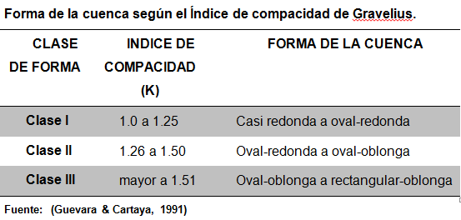
COEFICIENTE DE GRAVELIUS

Slide 21





PENDIENTE DEL CAUCE PRINCIPAL
La pendiente media del Río Santa clara es del 5,16%.

Slide 22
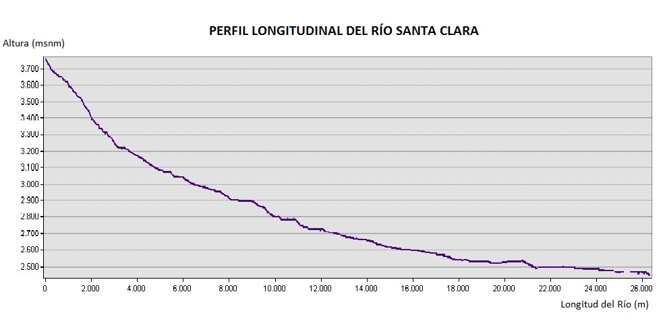
PERFIL DEL CAUCE DEL RÍO SANTA CLARA

Slide 23
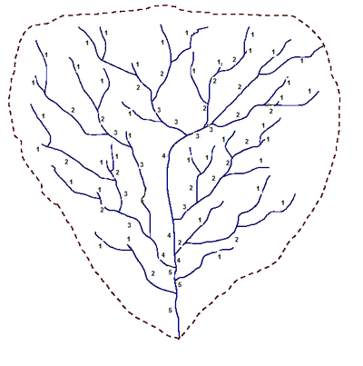
ORDEN DE CORRIENTES
Orden de Corrientes en una cuenca de quinto orden. (Strahler, 1964)

Slide 24
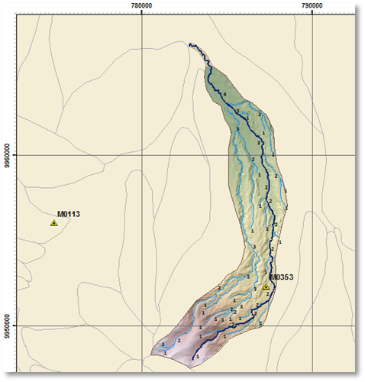
ORDEN DE CORRIENTES CUENCA DEL RÍO SANTA CLARA
Corrientes Orden 1: 25
Corrientes Orden 2: 16
Corrientes Orden 3: 6
Corrientes Orden 4: 1
Nc = 25 + 16 + 6 + 1
Nc = 48

Slide 25






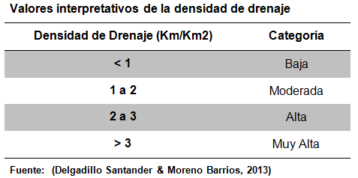
DENSIDAD DE CORRIENTE
DENSIDAD DE DRENAJE

Slide 26
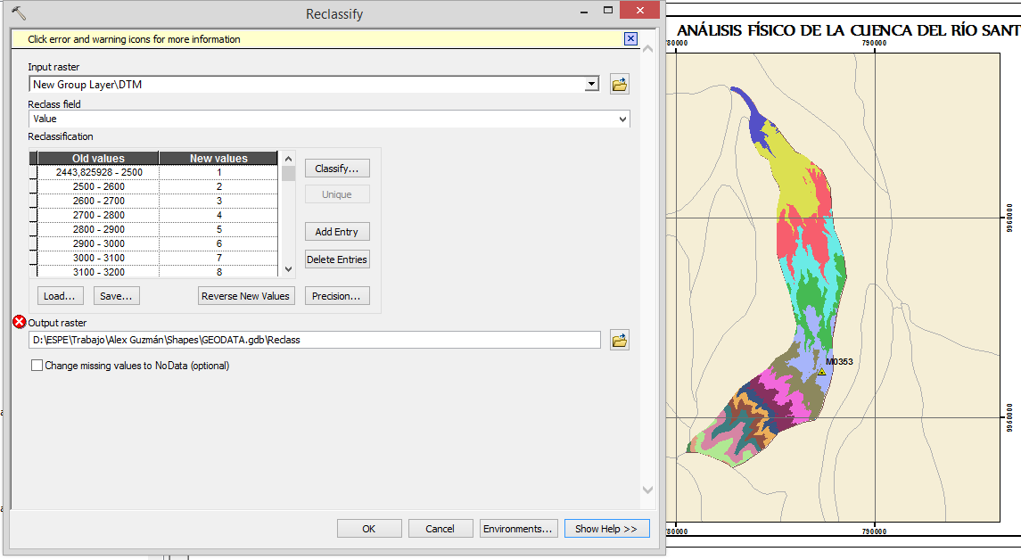
CURVA HIPSOMÉTRICA
Clasificación por intervalos de curvas de nivel. ArcGis10.3

Slide 27
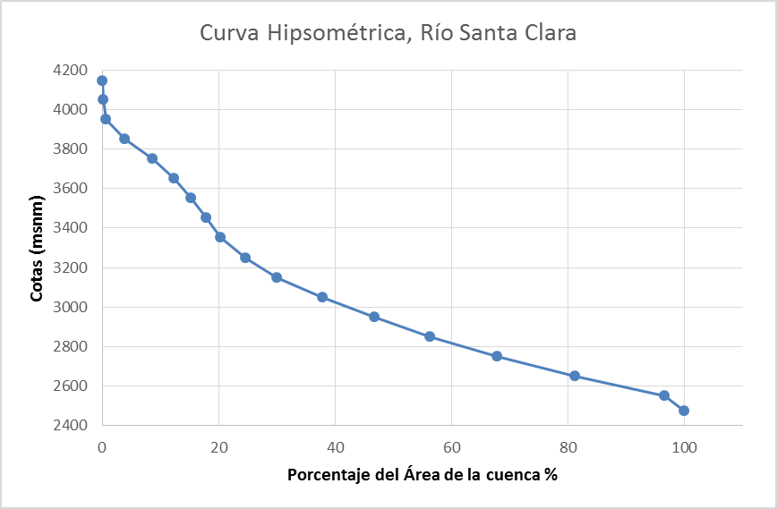
CURVA HIPSOMÉTRICA

Slide 28
CURVA HIPSOMÉTRICA
Cambio de forma de la curva hipsométrica con la edad del río (Ibáñez Asencio, Moreno Ramón, & Gisbert Blanquer, 2011)

Slide 29
DETERMINACIÓN DE LA ALTURA MEDIA DE PRECIPITACIÓN

Slide 30
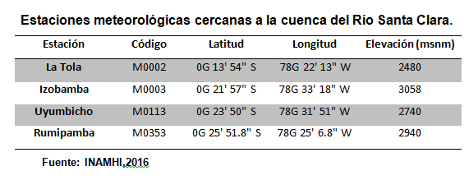
ESTACIONES METEOROLÓGICAS INHAMI

Slide 31
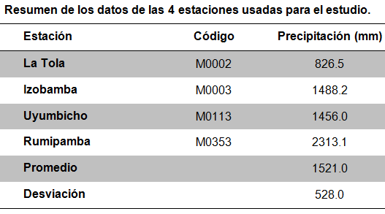
La desviación calculada representa un 34.75%

Slide 32
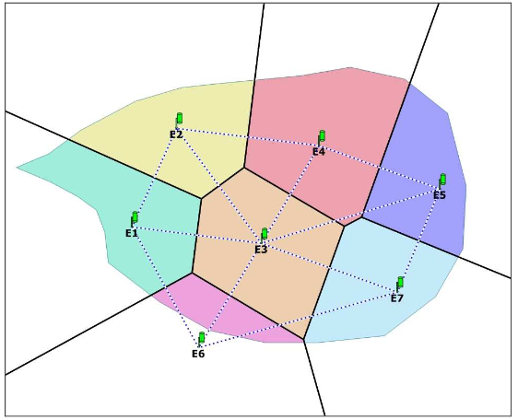
POLÍGONOS DE THIESSEN
Trazado de los polígonos de Thiessen

Slide 33
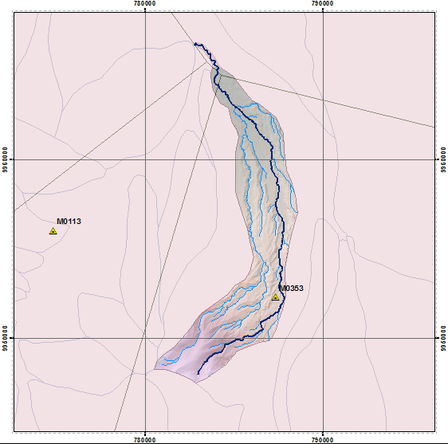
POLÍGONOS DE THIESSEN
Trazado de los polígonos de Thiessen con las 4 estaciones usadas para el estudio de la cuenca del río Santa Clara.

Slide 34
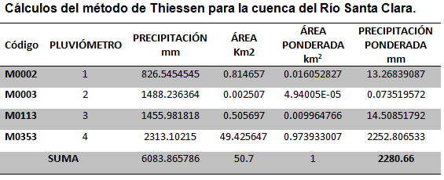
POLÍGONOS DE THIESSEN

Slide 35



VOLUMEN PROMEDIO DE PRECIPITACIONES

Slide 36
CÁLCULO DEL CAUDAL MEDIO

Slide 37


CAUDAL MEDIO
(Sandoval Erazo & Aguilera Ortiz, 2014)
Dónde:
Q₀ es el caudal medio de la cuenca (m³/s)
C es el coeficiente de escorrentía.
P es el promedio de precipitaciones anuales de la cuenca (mm)
A es el área de la cuenca en km².
El coeficiente de escorrentía C, se lo calcula:
Dónde:
M₀ Módulo específico de escorrentía,
P promedio de precipitaciones anuales de la cuenca (mm)

Slide 38




Módulos específicos de escorrentía.
Fuente: (Pourrut, 1995)

Slide 39



COEFICIENTE DE ESCORRENTÍA POR EL NÚMERO DE CURVA
(Soil Conservation Service)
Dónde:
Pn es la escorrentía superficial
P es la precipitación total
Dónde:
P₀ umbral de escorrentía
P es la precipitación total

Slide 40
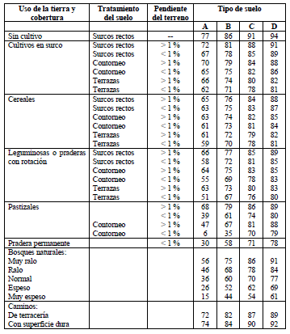

NÚMERO DE CURVA

Slide 41
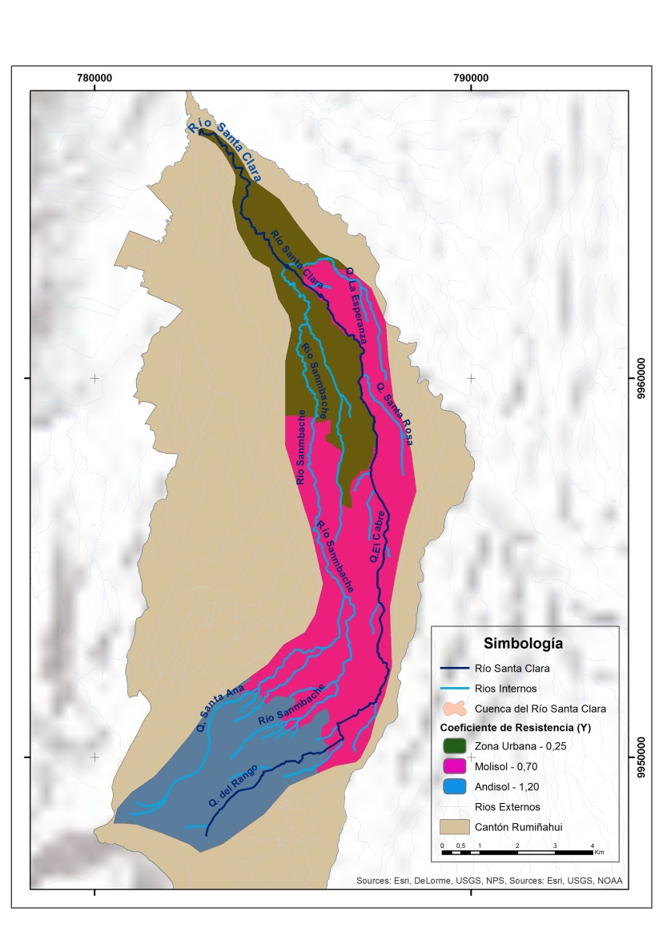
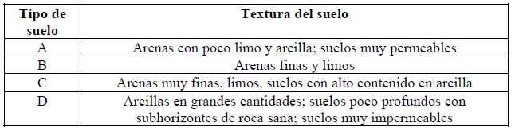
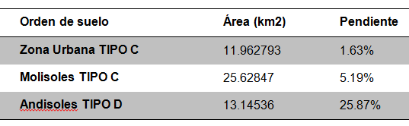
TIPO DE SUELO Y PENDIENTE DE LA CUENCA DEL RÍO SANTA CLARA

Slide 42
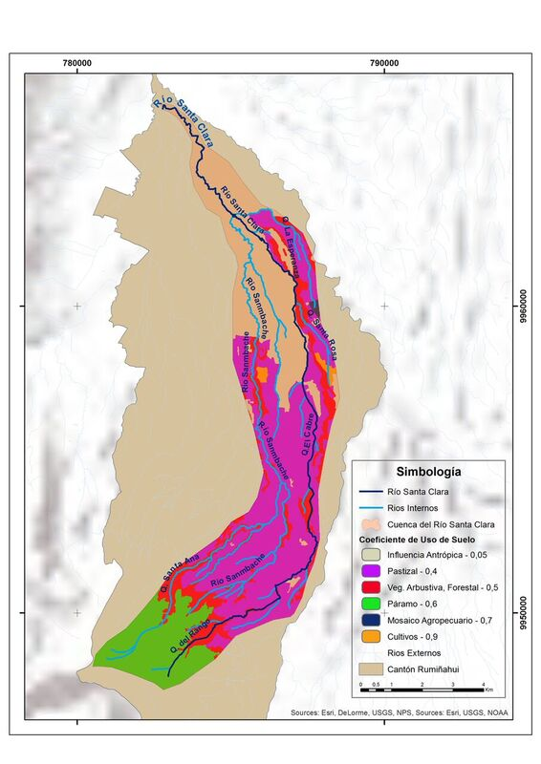
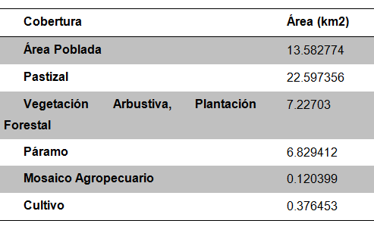
COBERTURA VEGETAL Y USO DE SUELO DE LA CUENCA DEL RÍO SANTA CLARA

Slide 43
NÚMERO DE CURVA PARA LA CUENCA DEL RÍO SANTA CLARA

Slide 44

COEFICIENTE DE ESCORRENTÍA POR EL NÚMERO DE CURVA
Determinados los valores de Pn y P, el coeficiente de escorrentía se calcula:
C = 0.79

Slide 45


CAUDAL MEDIO CON C POR EL NÚMERO DE CURVA

Slide 46

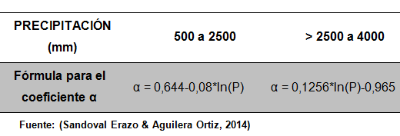

CAUDAL MÁXIMO
(Sandoval Erazo & Aguilera Ortiz, 2014)

Slide 47
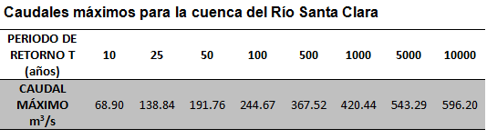
CAUDAL MÁXIMO

Slide 48


TIEMPO DE CONCENTRACIÓN
Dónde:
k: coeficiente de concentración
L: longitud del recorrido de agua
m: pendiente del cauce
k=19.726

Slide 49
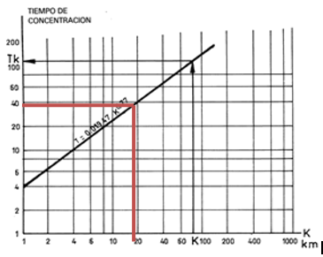
Tiempo de Concentración
Tc_{RíoSantaClara} = 39 minutos
Ábaco de escala logarítmica para el cálculo del tiempo de concentración.

Slide 50
AFORO DEL RÍO SANTA CLARA
MÉTODO DE MOLINETE

Slide 51
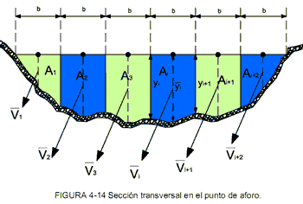
AFORO CON MOLINETE
Sección transversal de un punto de aforo.

Slide 52
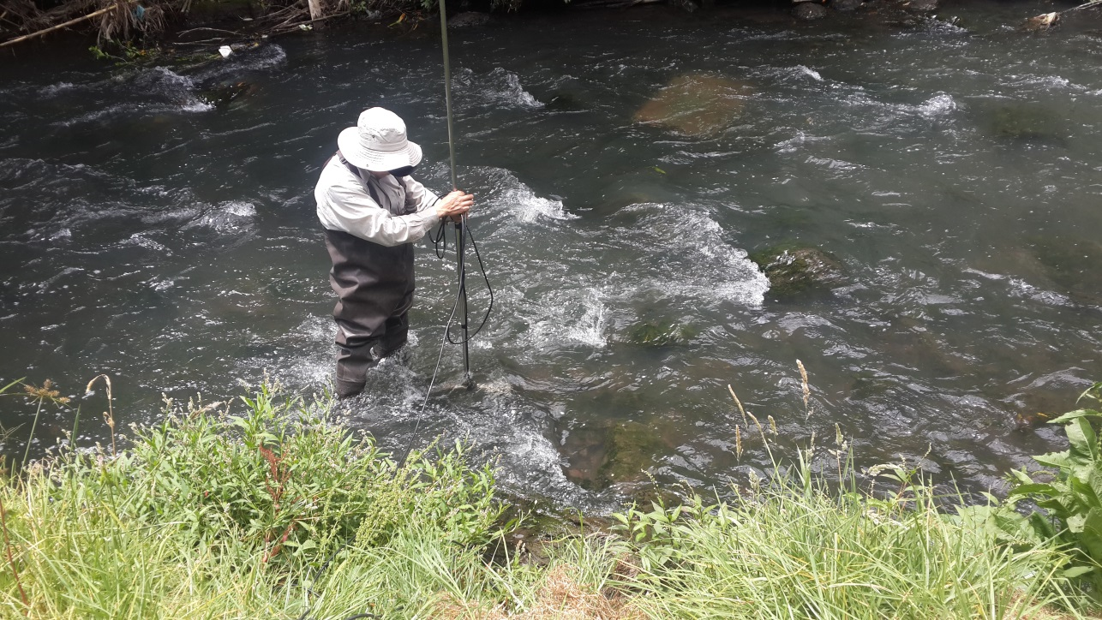
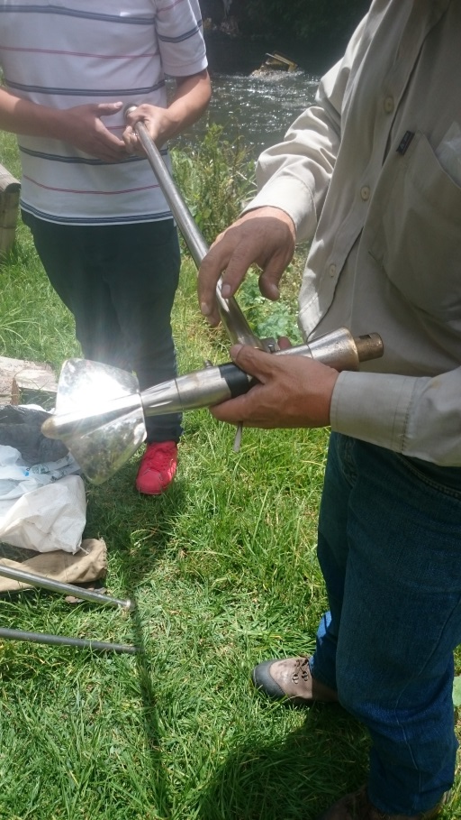
AFORO CON MOLINETE
El cálculo de aforos en el Río Santa Clara se realizó con un molinete modelo A.OTT KEMPTEN suspendido por barras, perteneciente al INAMHI.

Slide 53
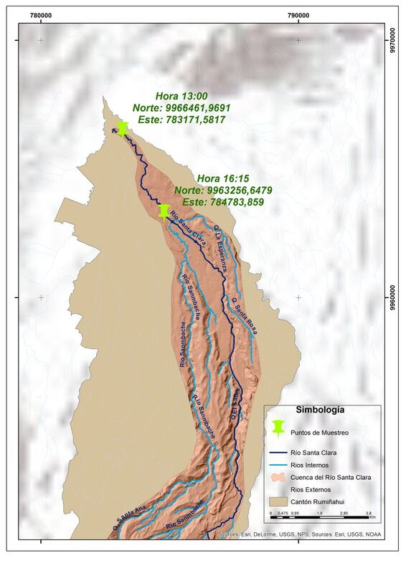
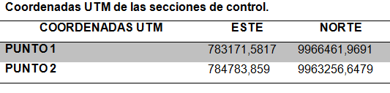
AFORO CON MOLINETE
Puntos de control para cálculo de aforos (ARCGis 10.3)

Slide 54
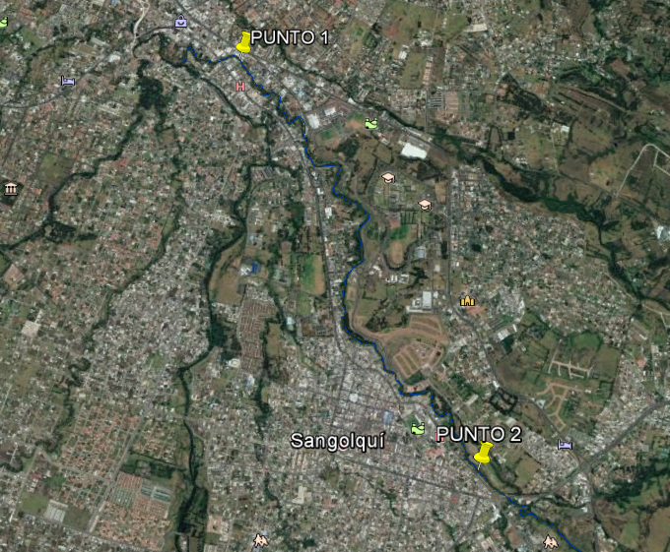
AFORO CON MOLINETE
Puntos de control para cálculo de aforos (Google Earth)

Slide 55
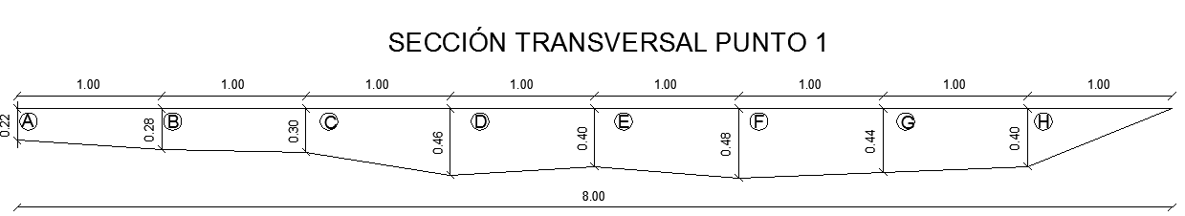
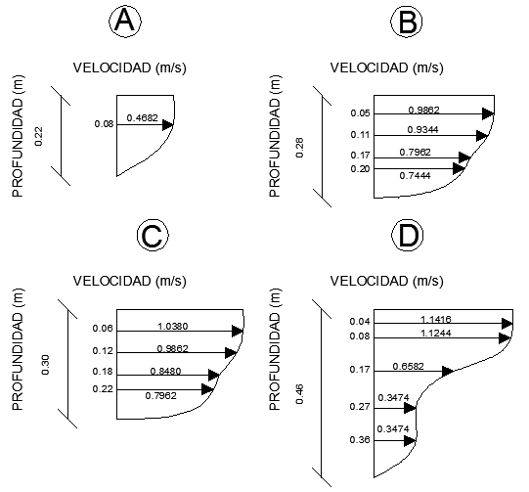
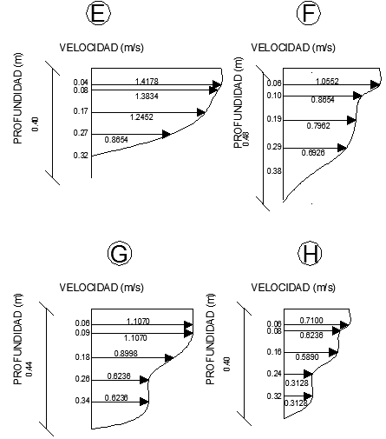
AFORO CON MOLINETE

Slide 56
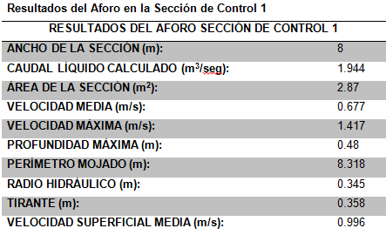
AFORO CON MOLINETE

Slide 57
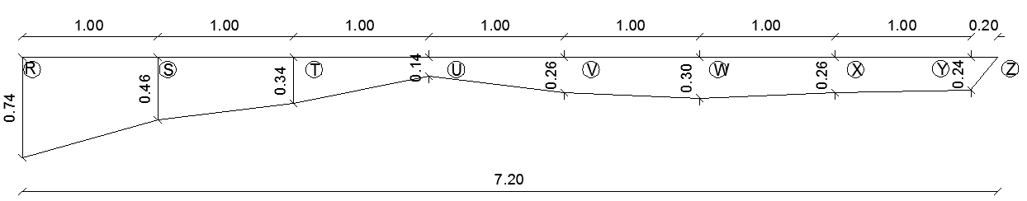
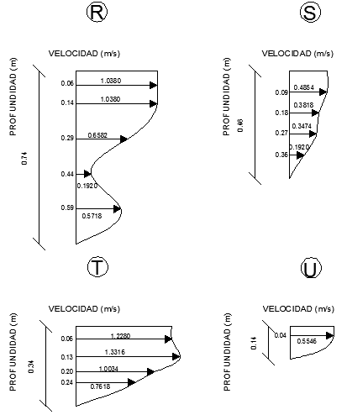
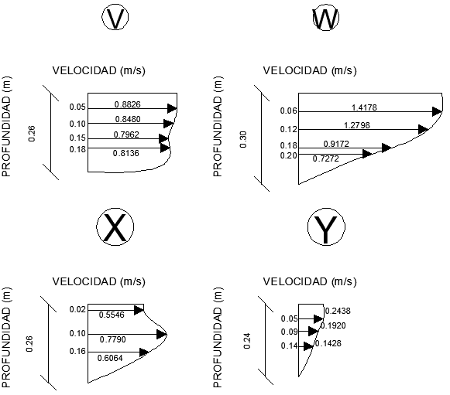
AFORO CON MOLINETE
SECCIÓN TRANSVERSAL PUNTO 2

Slide 58
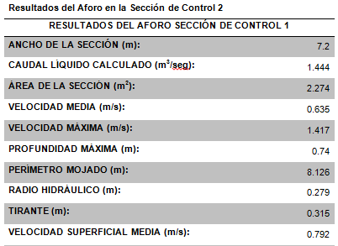
AFORO CON MOLINETE

Slide 59
SEDIMENTOLOGÍA DE LA CUENCA DEL RÍO SANTA CLARA

Slide 60
PARÁMETROS QUE INTERVIENEN EN LA PRODUCCIÓN DE SEDIMENTOS
Precipitación
Cobertura Vegetal
Tipo de suelo
Topografía
Temperatura

Slide 61

APLICACIÓN DEL MÉTODO DE GAVRILOVIC
Dónde:
W: producción media anual de sedimento por erosión superficial.
R: coeficiente de retención de sedimentos.

Slide 62



APLICACIÓN DEL MÉTODO DE GAVRILOVIC
T: coeficiente de temperatura, que se obtiene de:
t: temperatura promedio anual (ºC).
h: precipitación media anual (mm/año).
F: superficie de la cuenca (km²).
Z: coeficiente de erosión, cuyo cálculo se lo realiza con la expresión:
X: coeficiente de uso del suelo y cobertura vegetal.
Y: coeficiente de resistencia del suelo a la erosión.
ϕ: coeficiente que evalúa los procesos erosivos observados.
I: gradiente de la pendiente superficial (en %).

Slide 63
APLICACIÓN DEL MÉTODO DE GAVRILOVIC
Temperatura media mensual y anual (°C)
Fuente: Información Meteorológica del INAMHI
La temperatura promedio anual en las estaciones seleccionadas es de 13,6ºC.

Slide 64
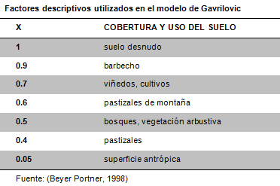
APLICACIÓN DEL MÉTODO DE GAVRILOVIC

Slide 65
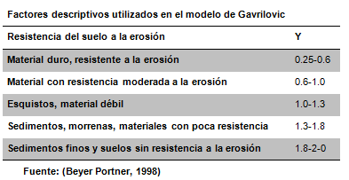
APLICACIÓN DEL MÉTODO DE GAVRILOVIC

Slide 66
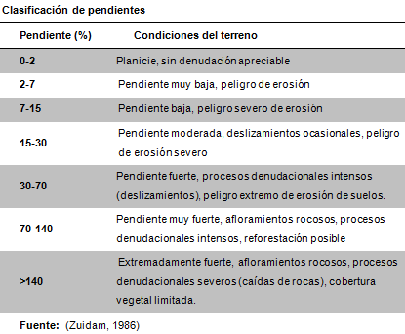
APLICACIÓN DEL MÉTODO DE GAVRILOVIC

Slide 67

APLICACIÓN DEL MÉTODO DE GAVRILOVIC

Slide 68

APLICACIÓN DEL MÉTODO DE GAVRILOVIC
dónde:
O: perímetro de la cuenca (km).
D: diferencia de nivel media en la cuenca (km).
Li: longitud total de los afluentes fluviales laterales (km).
L: longitud del cauce principal (km).
F: superficie de la cuenca (km²).
O = 48.51 km
D = 0.835 km
Li = 115.659 km
L = 26.313 km.
F = 50.749 km²
R = 0.49

Slide 69


APLICACIÓN DEL MÉTODO DE GAVRILOVIC
Cobertura vegetal y uso de suelo
Tipos de suelos
Porcentaje de pendientes en la Cuenca del Río Santa Clara.

Slide 70

APLICACIÓN DEL MÉTODO DE GAVRILOVIC
Flujograma del modelo cartográfico para la aplicación del método de Gavrilovic, (ARCGis 10.3).

Slide 71

APLICACIÓN DEL MÉTODO DE GAVRILOVIC
Una vez asignados los valores correspondientes de “X”, “Y”, “ϕ” e “I” a cada celda, se calculó el parámetro “Z”
Coeficiente de erosión Z en la cuenca del Río Santa Clara (ARCGis 10.3).

Slide 72

APLICACIÓN DEL MÉTODO DE GAVRILOVIC
Producción media anual de sedimento (W) por erosión superficial de cada celda en la cuenca del Río Santa Clara (ARCGis 10.3).

Slide 73

APLICACIÓN DEL MÉTODO DE GAVRILOVIC
Volumen de sedimento producido por erosión y transportado a la sección de cierre de la cuenca del Río Santa Clara (ARCGis 10.3).

Slide 74
APLICACIÓN DEL MÉTODO DE GAVRILOVIC
El total de material de sedimento producido por erosión superficial y transportado a la sección final de la cuenca del Río Santa Clara, es de 268719.89 m³/año, que dividido para el área de la cuenca representa una erosión media de 5.29 mm (101.4 tn de sedimentos)

Slide 75
MODELAMIENTO Y SIMULACIÓN
EN HEC-RAS

Slide 76
PARÁMETROS REQUERIDOS
RED DE TRIÁNGULOS IRREGULARES
PENDIENTE DEL RÍO
CAUDALES DE MODELAMIENTO
COEFICIENTE DE RUGOSIDAD DE MANNING (n)
PESOS DE SEDIMENTOS TRANSPORTADOS

Slide 77
MODELAMIENTO Y SIMULACIÓN EN HEC RAS
CAUDALES DE MODELAMIENTO
Caudal Medio
CAUDAL 1 = 1.03 m³/s
Caudal calculado con molinete en la sección transversal del Punto 1:
CAUDAL 2 = 1.44 m³/s
Caudal calculado con molinete en la sección transversal del Punto 2:
CAUDAL 3 = 1.94 m³/s
Caudal máximo para un periodo de retorno de 10 años
CAUDAL 4 = 68.9 m³/s

Slide 78
COEFICIENTE DE RUGOSIDAD DE MANNING
Para el tramo del río con cotas comprendidas entre los 33797.98 msnm y 3218 msnm, de acuerdo a (Chow, 2000):
“Cursos montañosos, cause de cantos rodados y grandes rocas”
n = 0.07
Para el tramo del río con cotas comprendidas entre los 3218 msnm y 2830 msnm, de acuerdo a (Chow, 2000):
“Cursos montañosos, cause de grava, cantos rodados y algunas rocas”
n = 0.05
Para el tramo del río con cotas comprendidas entre los 2830 msnm y 2440 msnm, de acuerdo a (Chow, 2000):
“Cursos en planicies, meandros con algunas piedras y pastos”
n = 0.05

Slide 79


TOMA DE MUESTRAS DE AGUA Y ENSAYOS EN EL LABORATORIO

Slide 80


TOMA DE MUESTRAS DE AGUA Y ENSAYOS EN EL LABORATORIO

Slide 81

GRANULOMETRÍA DE SEDIMENTOS DE FONDO

Slide 82
GRANULOMETRÍA DE SEDIMENTOS DE FONDO
Curva Granulométrica de la muestra de sedimentos de fondo.

Slide 83


DETERMINACIÓN DE SECCIONES TRANSVERSALES
Asignación de parámetros en HEC-RAS
Geometría del río Santa Clara en HEC-RAS

Slide 84

DESARROLLO DEL MODELO
Visualización de coordenadas X, Y, Z del Río Santa Clara

Slide 85

DESARROLLO DEL MODELO
Perfil longitudinal del río Santa Clara en HEC-RAS

Slide 86

DESARROLLO DEL MODELO
Sección transversal en la abscisa 19200 del Río Santa Clara

Slide 87

DESARROLLO DE LA SIMULACIÓN DE CAUDALES Y SEDIMENTOS EN HEC-RAS

Slide 88


DESARROLLO DE LA SIMULACIÓN DE CAUDALES Y SEDIMENTOS EN HEC-RAS
Perfil de corte transversal aguas arriba
Perfil de corte transversal aguas abajo

Slide 89

DESARROLLO DE LA SIMULACIÓN DE CAUDALES Y SEDIMENTOS EN HEC-RAS
Generación de la grilla para la simulación

Slide 90

DESARROLLO DE LA SIMULACIÓN DE CAUDALES Y SEDIMENTOS EN HEC-RAS
Asignación de parámetros en el área de simulación

Slide 91




DESARROLLO DE LA SIMULACIÓN DE CAUDALES Y SEDIMENTOS EN HEC-RAS
CALCULO DE LA PENDIENTE

Slide 92

DESARROLLO DEL MODELO
Asignación de parámetros en el área de simulación

Slide 93

DESARROLLO DEL MODELO
Simulación con CAUDAL 1.03 m3/s

Slide 94

DESARROLLO DEL MODELO
Simulación con CAUDAL 1.44 m3/s

Slide 95

DESARROLLO DEL MODELO
Simulación con CAUDAL 2.89 m3/s

Slide 96

DESARROLLO DEL MODELO
Simulación con CAUDAL 68.9 m3/s

Slide 97




SIMULACIÓN CON DIFERENTES CAUDALES

Slide 98

Mapa de modelamiento de sedimentos y caudales en el Río Santa Clara

Slide 99
CONCLUSIONES
Caudal medio del río Santa Clara Q₀ = 2.89 m³/s, en tanto que los caudales aforados son de 1.44 m³/s y 1.94 m³/s.
Caudal máximo del río Santa Clara para un periodo de retorno de diez años es de 68.9 m³/s.
Con la caracterización de los parámetros geomorfológicos de la cuenca del río Santa Clara, se determinó que la cuenca tiene una forma alargada y una topografía escarpada, con una pendiente media del 28%. Además se determinó que la densidad de drenaje es alta, lo que indica que la cuenca tiene suficiente drenaje para soportar tormentas. De acuerdo a la curva hipsométrica, se concluye que es una cuenca sedimentaria en fase de vejez.

Slide 100
CONCLUSIONES
La producción de sedimentos por erosión superficial que llega al punto de cierre de la cuenca del Río Santa Clara, fue determinado por el método de Gavrilovic y se obtuvo un valor promedio de erosión de 5.29 mm (101.4 tn de sedimentos)
Como resultado se presentan mapas de producción de sedimentos, que son una herramienta importante para la toma de decisiones acerca de la identificación de zonas de mayor producción, y la evaluación de los procesos de estabilización (forestación, obras de control) o recuperación de dichas zonas.
Una vez obtenidos los parámetros hidrometeorológicos se procedió a elaborar mapas temáticos, los cuales simulan el comportamiento de los caudales calculados, así como también el arrastre de sedimentos producidos en la superficie de la cuenca.

Slide 101
RECOMENDACIONES
Se recomienda implementar un plan de manejo ambiental que reduzca el impacto de las actividades antrópicas en la cuenca del río Santa Clara, con el fin de que a mediano plazo no se genere mayor cantidad de sedimentos que puede ocasionar el desbordamiento del río en las zonas pobladas.
La acumulación de sedimentos de fondo en el lecho del río, ocasiona modificaciones en las secciones transversales del mismo, lo que a largo plazo puede ocasionar el desbordamiento del río. Por este motivo se recomienda realizar la limpieza del lecho del río en las zonas donde mayor acumulación de sedimentos se produce.

Slide 102
RECOMENDACIONES
Se recomienda además establecer prácticas de control de la erosión, como por ejemplo la reforestación ya que la cobertura vegetal filtra sedimentos, reduce las velocidades en los escurrimientos, estabiliza las orillas o margen de la corriente y la protege en contra de las inundaciones.
Mejoramiento y protección de las zonas de flujo natural del Río Santa Clara.
Mejoramiento de cauces en la cuencas bajas.

